Slide 1
АЗБУКА ЭКОЛОГИИ
Уроки экологии для младших школьников

Slide 2
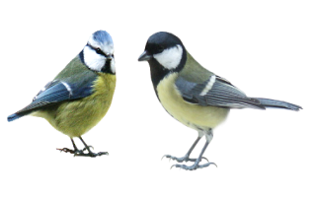
ВОПРОСЫ
ДЛЯ ОБСУЖДЕНИЯ!
Что такое экология?
Каковы экологические правила нашей жизни?
Что значит быть экологически культурным человеком?

Slide 3
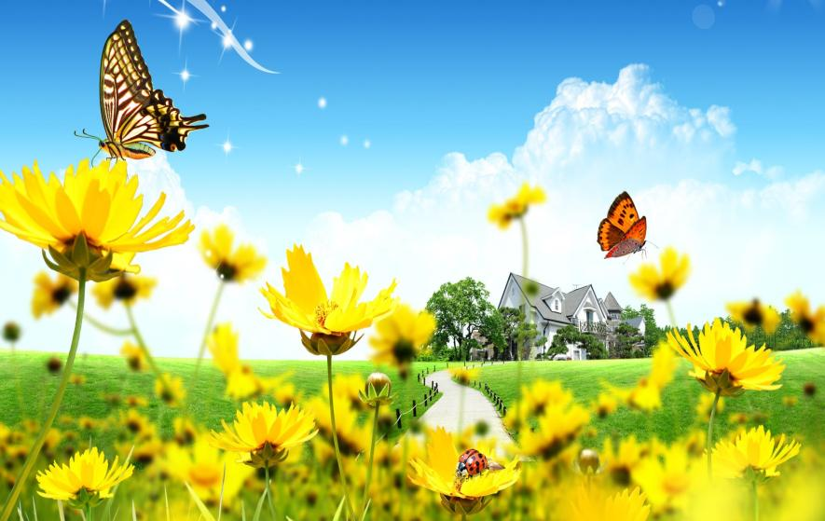
Экология – наука о доме!

Slide 4
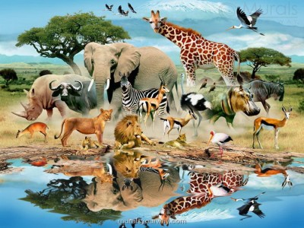
Что важно для нашего общего дома?
Взаимопонимание и взаимодействие!

Slide 5
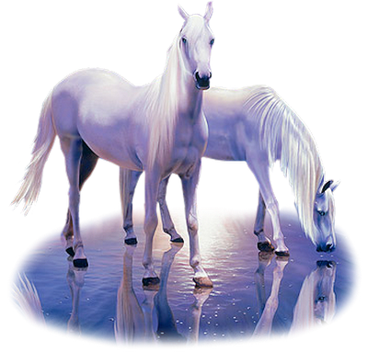
Природа - наш общий дом
По каким правилам надо жить в этом доме?

Slide 6
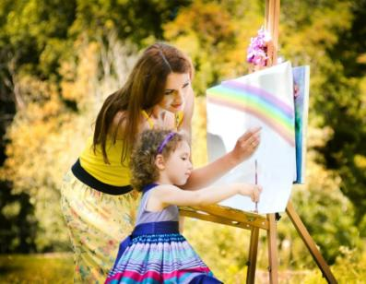
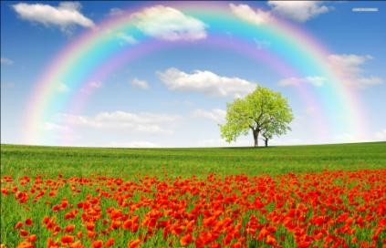
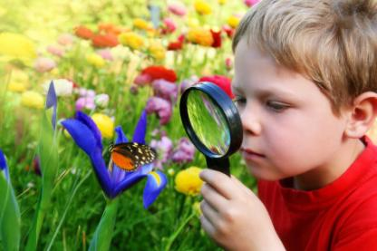
Постоянно учись у природы
Я учусь у Природы Рисовать небосводы, Я учусь у Природы Облака рисовать. Ты скажи мне, Природа, Эти дивные краски Где берешь ты, Природа? Я хочу это знать.

Slide 7
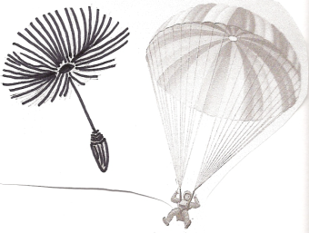
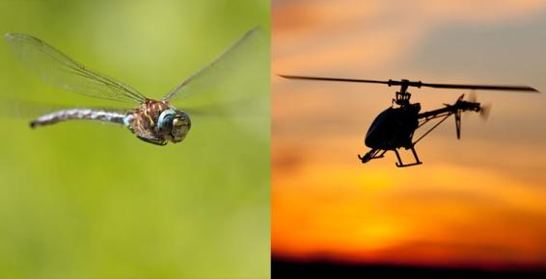
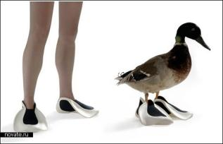
Постоянно учись у природы
Чему мы научились у природы?

Slide 8
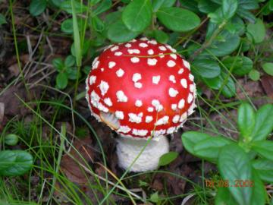
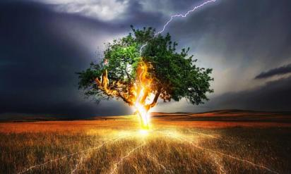
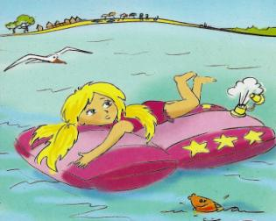
Соблюдай правила безопасного поведения, и природа станет твоим лучшим другом и помощником

Slide 9
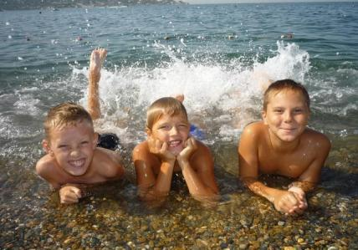
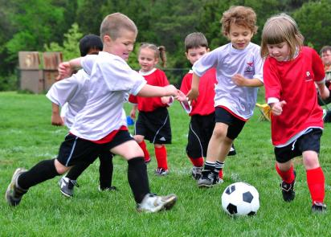
Природа – путь к здоровью
Движенье – жизнь… Ведь правду говорят
Те люди, что уверенны, свободны!…
Улыбки на лице у них всегда.
Задумайтесь и станьте с ними в один ряд.
Цените жизнь, она у вас одна!
В. Глазкова, «Движенье – жизнь»

Slide 10
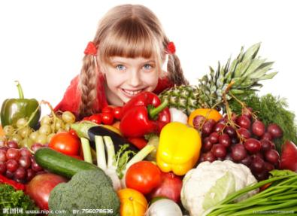
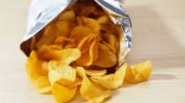
Природа – путь к здоровью
Человеку нужно есть,
Чтобы встать и чтобы сесть,
Чтоб расти и кувыркаться,
Песни петь, дружить, смеяться.
И при этом не болеть.
Нужно правильно питаться
С самых юных лет уметь.
Согласны ли вы с высказыванием: «Вкусно – значит полезно»?

Slide 11
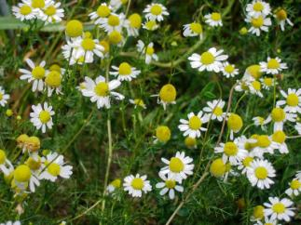
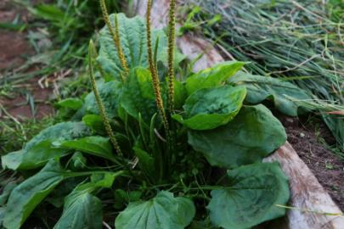
Природа – зеленая аптека

Slide 12
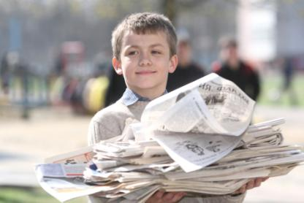
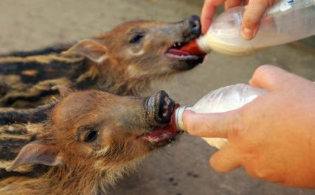
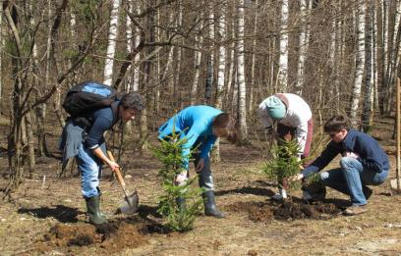
Взяв у Природы – верни свой долг

Slide 13
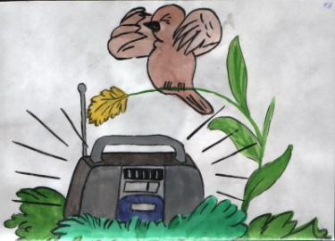
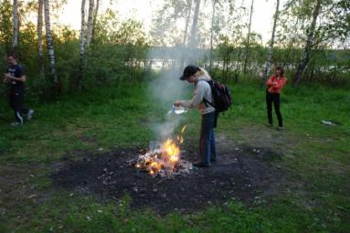
Береги и защищай природу всегда и везде

Slide 14
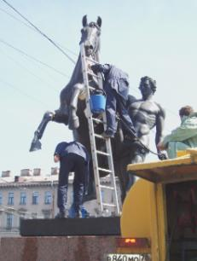
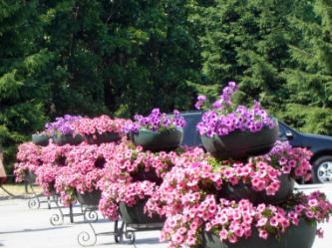
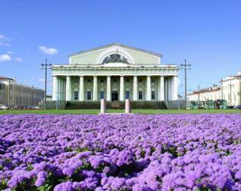
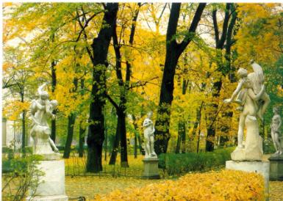
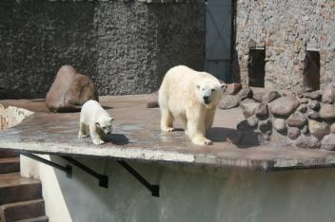
Береги традиции родного края

Slide 15
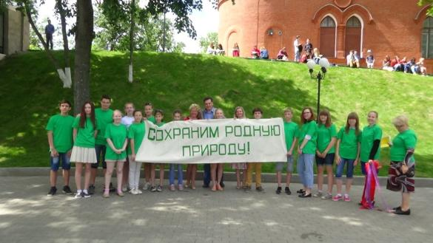
Разъясняй правила культурного поведения другим
Много разных дел ждет вас впереди!
Но девиз для всех: «Мимо не пройди!»
Равнодушье прочь – сердце распахни.
Будь всегда готов ты добро творить!
Что такое экологическая акция?

Slide 16
«Есть такое твердое правило - встал поутру, умылся, привел себя в порядок – и сразу же приведи в порядок свою планету»
Антуан де Сент-Экзюпери, «Маленький принц

Slide 17
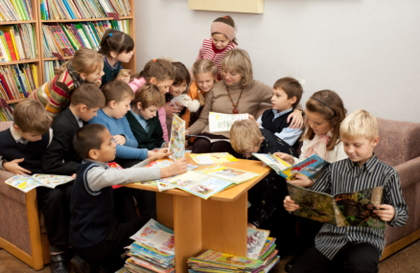
Давайте подумаем вместе!
Предложите свои экологические правила
поведения в школе и дома

Slide 18
Благодарю за совместную работу!

